Slide 1
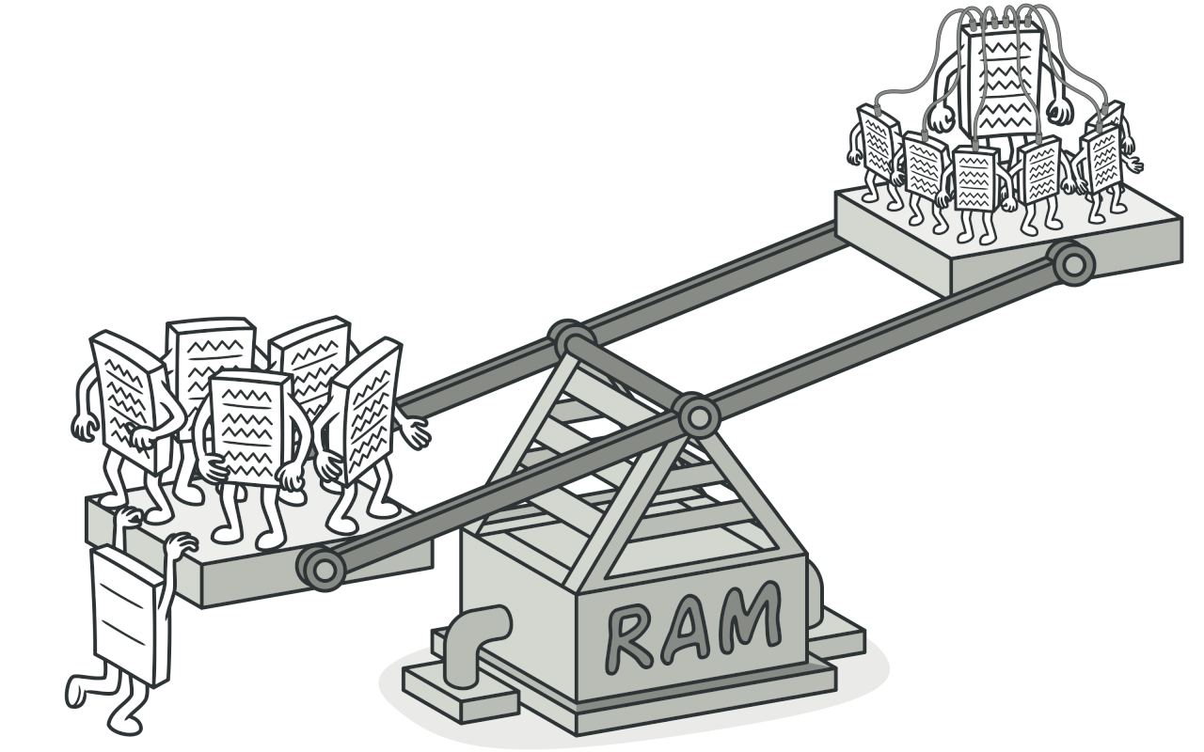
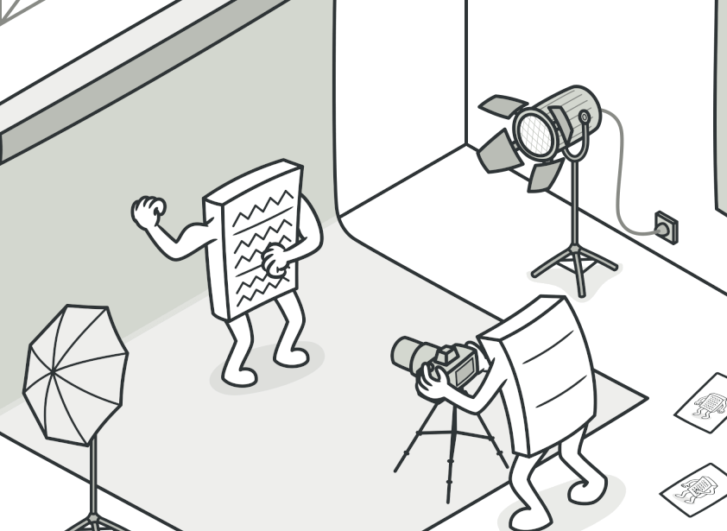
Flyweight
Memento
Maxim Yevtukhivskyi
member of Advanced Research Department
07.05.2020

Slide 2

Flyweight

Slide 3
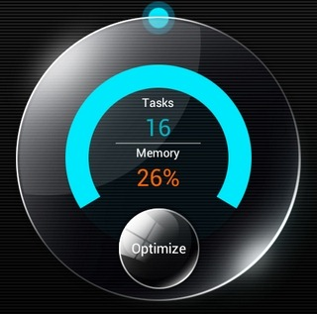
Flyweight - Легковес, Приспособленец
Цель
Оптимизация работы с памятью путём предотвращения создания экземпляров элементов, имеющих общую сущность.

Slide 4
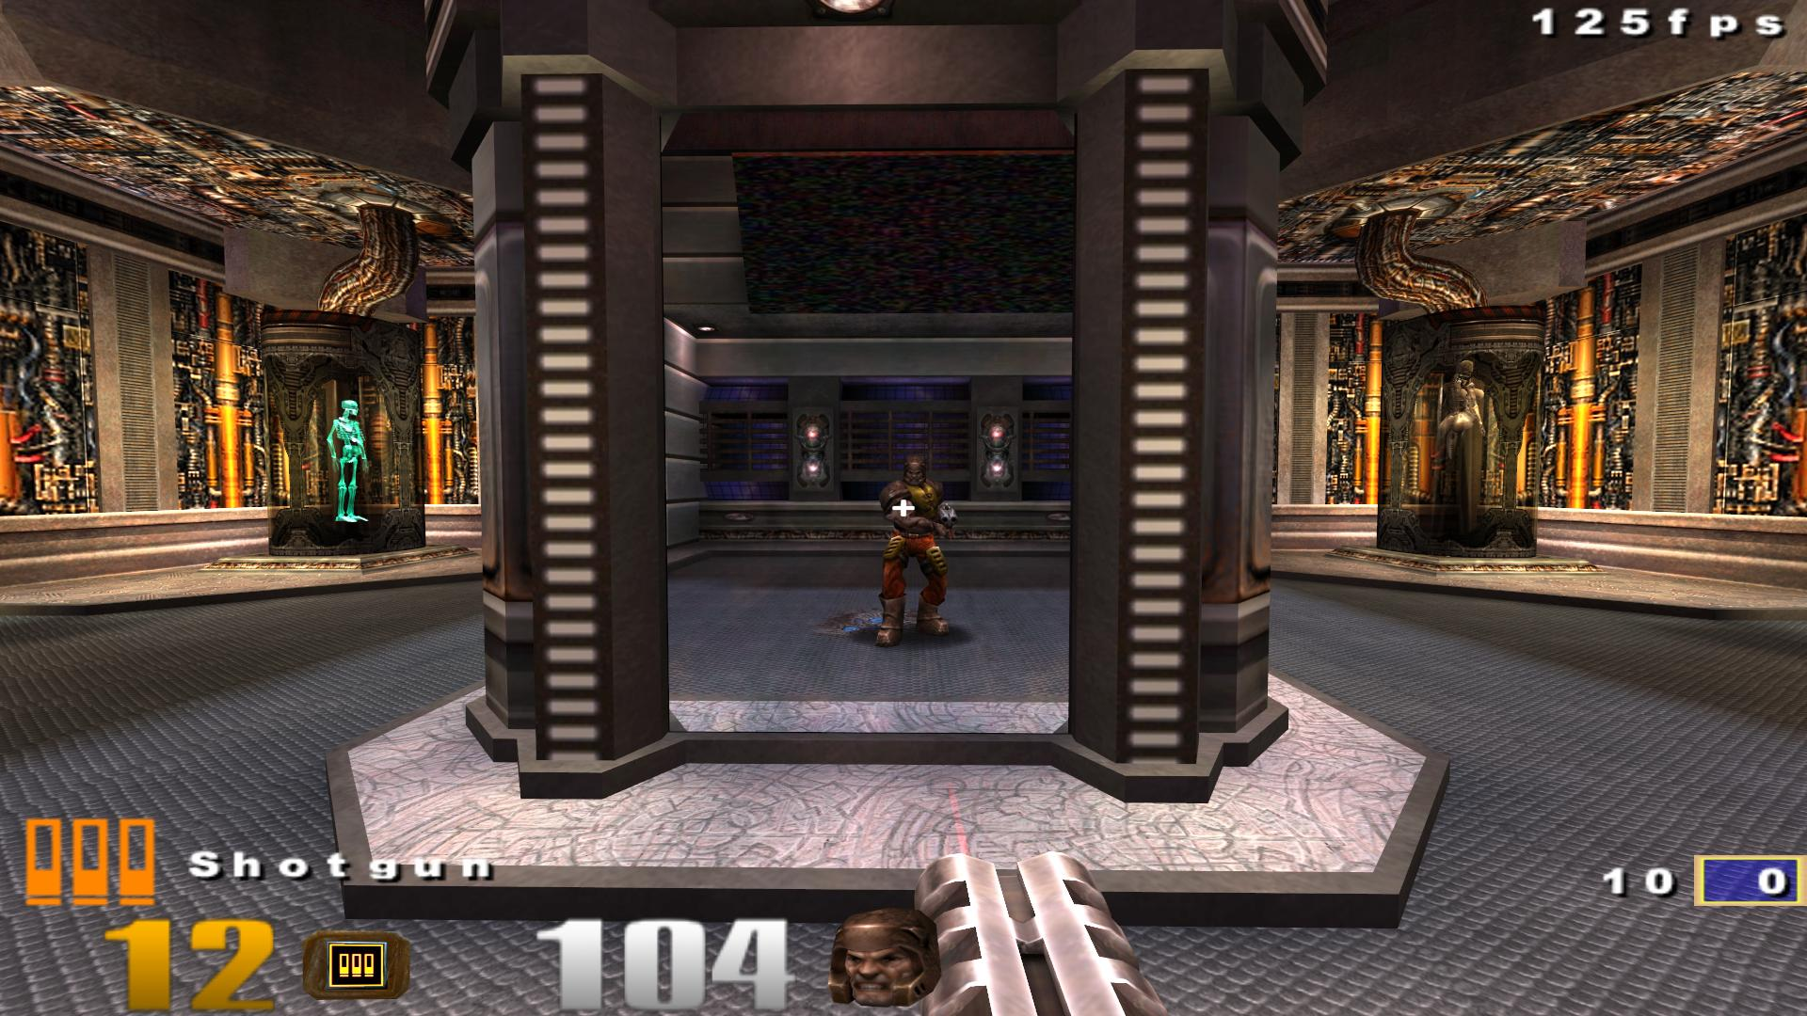
Flyweight - Легковес, Приспособленец

Slide 5
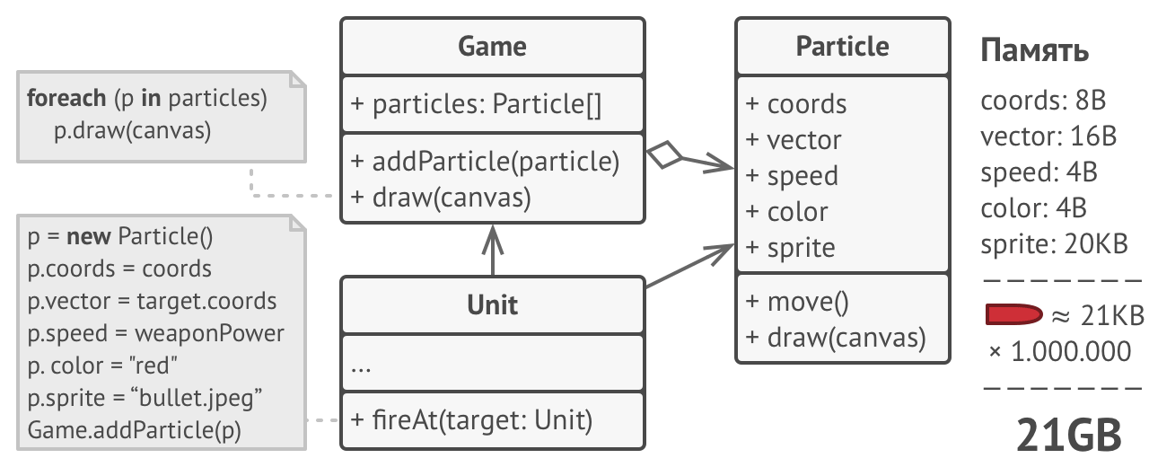
Flyweight - Легковес, Приспособленец
Нужна оптимизация!

Slide 6
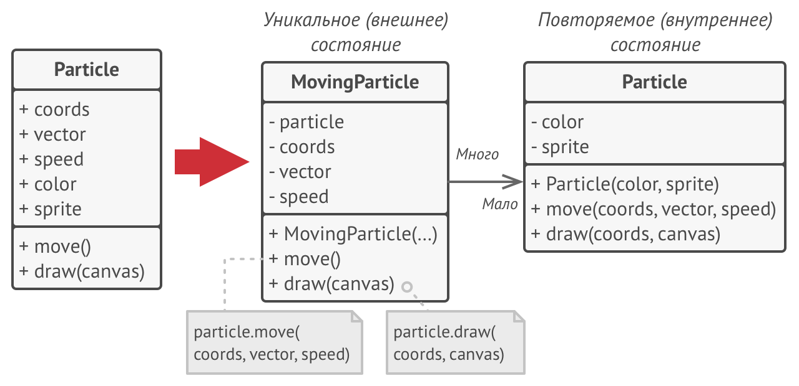
Flyweight - Легковес, Приспособленец
Повторяется?
Да
Нет

Slide 7
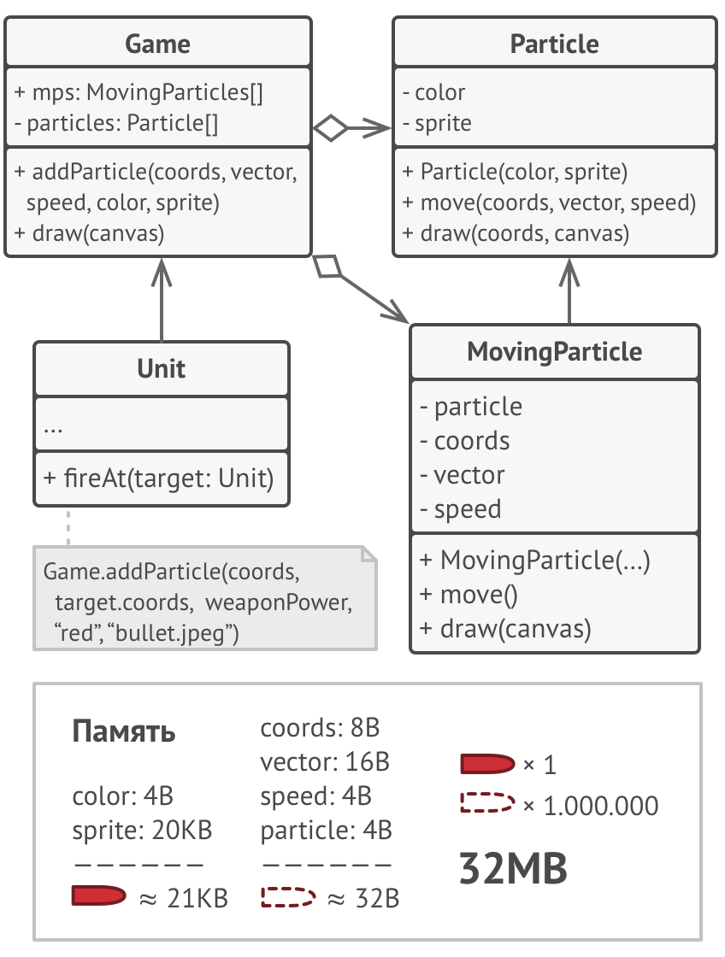
Flyweight - Легковес, Приспособленец

Slide 8


Flyweight - Легковес, Приспособленец
Преимущества
Недостатки
+ Экономит оперативную память
- Расходует процессорное время на поиск/вычисление контекста
- Усложняет код программы из-за введения множества дополнительных классов
Использование для Swift

Slide 9
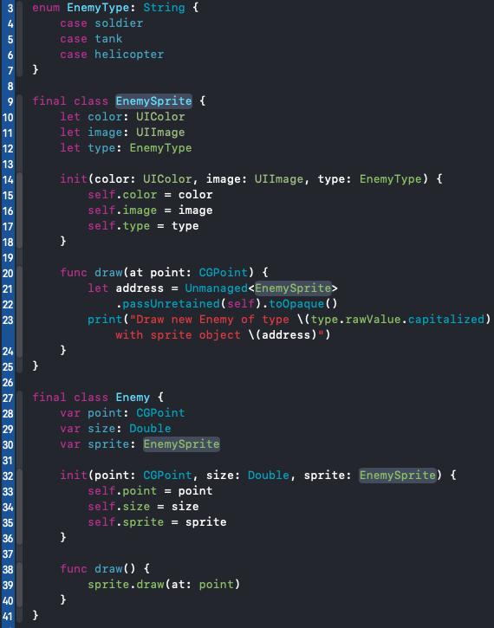
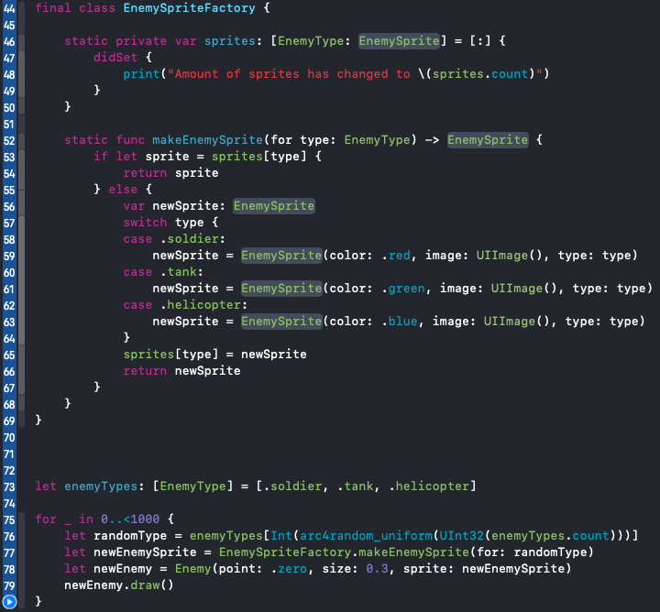

Slide 10
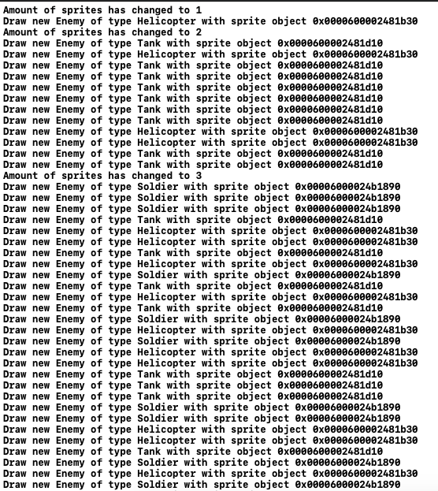

Slide 11
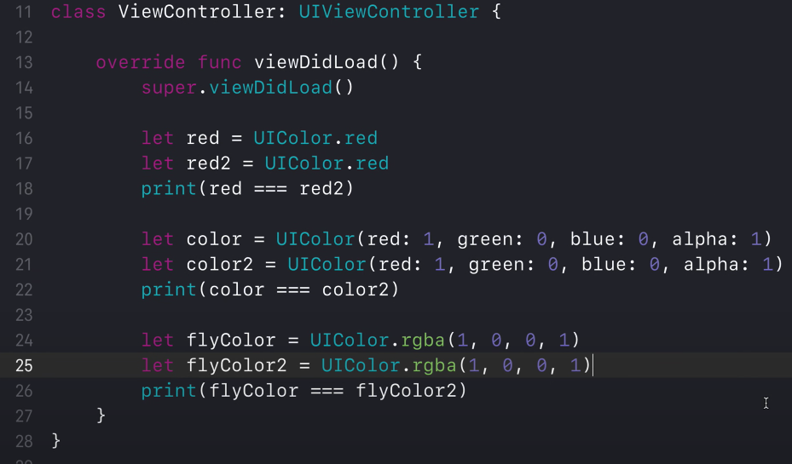
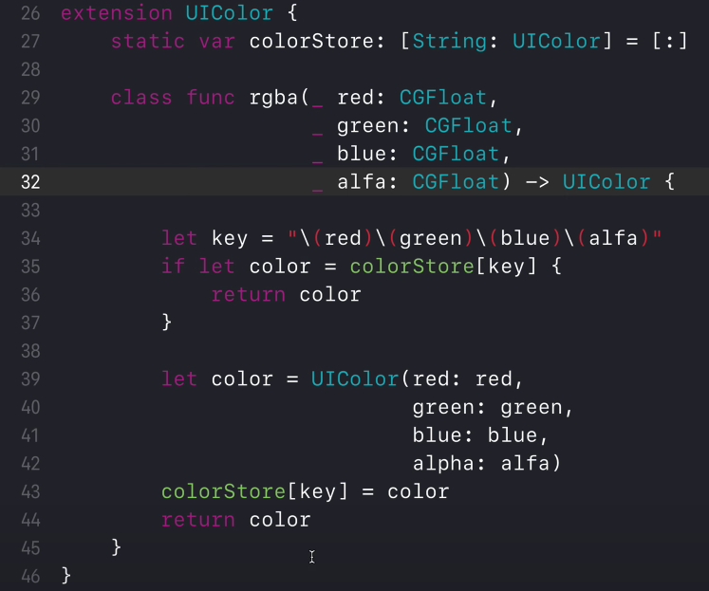


Slide 12
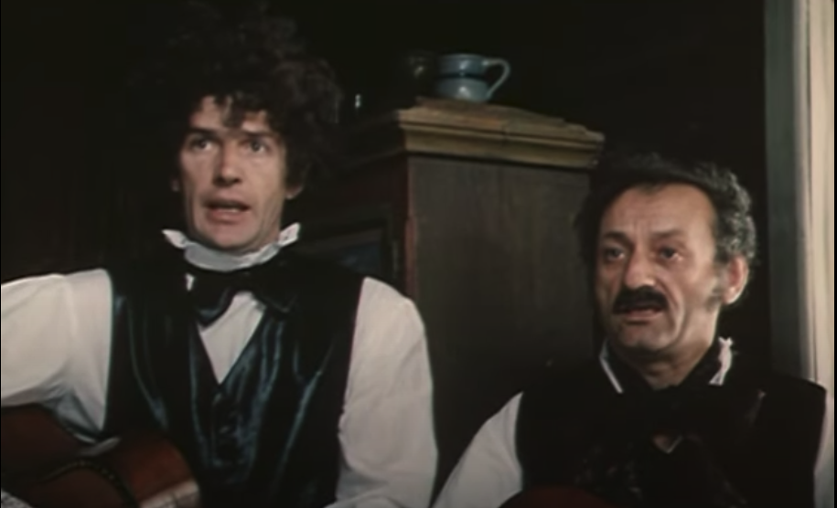
Memento
“Uno uno uno un momento,
Uno uno uno un santimento”

Slide 13

Memento - Снимок, Хранитель
Цель
Cохранение и восстановление прошлых состояний объектов, не раскрывая подробностей их реализации.

Slide 14
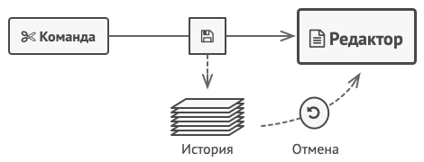

Memento - Снимок, Хранитель

Slide 15
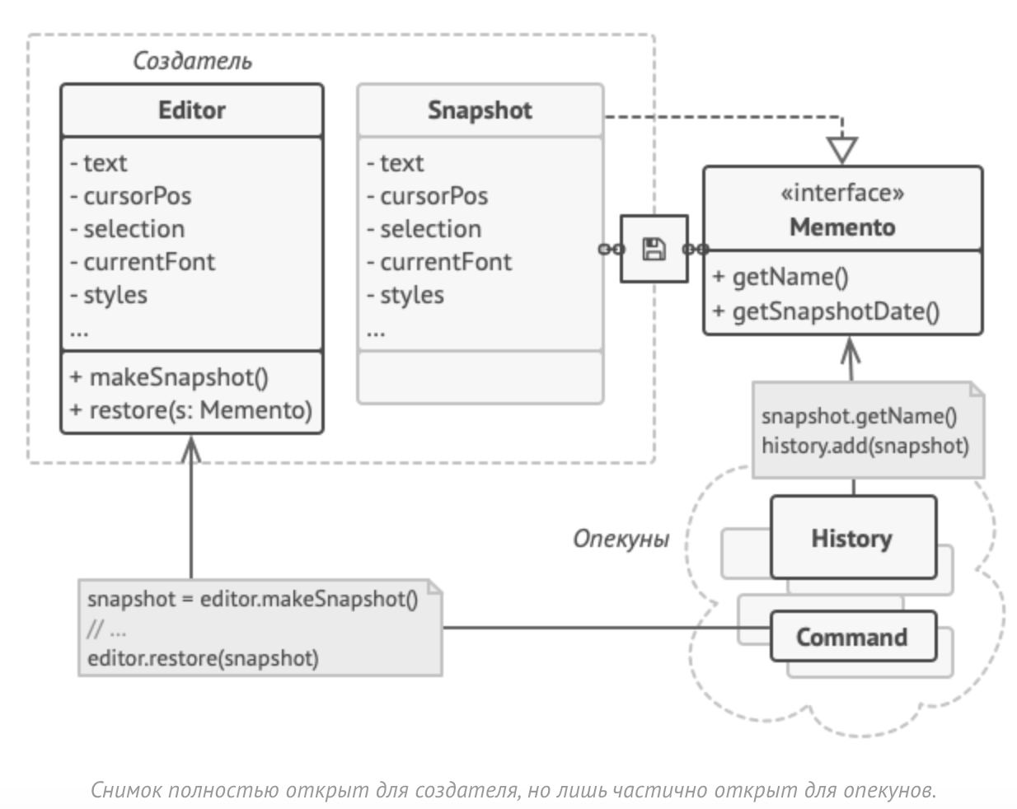
Memento - Снимок, Хранитель

Slide 16

Memento - Снимок, Хранитель
Преимущества
Недостатки
+ Не нарушает инкапсуляции исходного объекта
- Требует много памяти, если клиенты слишком часто создают снимки
+ Упрощает структуру исходного объекта. Ему не нужно хранить историю версий своего состояния
- Может повлечь дополнительные издержки памяти, если объекты, хранящие историю, не освобождают ресурсы, занятые устаревшими снимками
Использование для Swift

